Slide 1





Réalisez un traitement dans un environnement Big Data sur le Cloud

Slide 2


I) Rappel de la problématique et presentation du jeu de données II) Processus de création de l’environnement Big Data 1) Outils Big Data 2) Déploiement dans le cloud 3) Briques d’architecture Big Data avec AWS III) Chaîne de traitement des images dans un environnement Big Data dans le cloud 1) Chargement des données 2) MobileNetV2 et Transfer Learning 3) Extractions de features, ACP et stockage des résultats IV) Démonstration dans le cloud
SOMMAIRE

Slide 3
- Start-up Fruits - Création d’une application mobile afin de reconnaître un fruit pris en photo - Données : 22688 images (100*100p) réparties en 131 classes - On s’appuie sur un notebook créé par un alternant - Architecture Big Data
I) RAPPEL DE LA PROBLÉMATIQUE ET PRÉSENTATION DU JEU DE DONNÉES
Notes:
Modèle de classification d’image
On s’attend à une augmentation massive du volume de données
Après une première tentative en local pour s’assurer que le script PySpark fonctionne, on passe sur le cloud

Slide 4

- Calculs distribués : Répartition du traitement de données sur plusieurs machines (exécuteurs), réparties dans un cluster - Apache Spark : Moteur de traitement distribué qui gère cette distribution des tâches - Librairie PySpark : Interface Python pour Apache Spark
II) PROCESSUS DE CRÉATION DE L’ENVIRONNEMENT BIG DATA
1) Outils Big Data
Notes:
- Essentiel pour gérer et analyser de grandes quantités de données de manière rapide et évolutive
- Il fonctionne dans un cluster, où un driver coordonne le travail entre plusieurs exécuteurs. Le driver gère le flux de données et l'attribution des tâches, tandis que les exécuteurs traitent les données en parallèle

Slide 5
- Louer de la puissance de calcul à la demande même en cas de pics de charges - Diminuer les coûts en ne payant que pour les ressources réellement utilisées - Continuité de service même en cas de panne - Maintenance automatique - Accès à des services avancés AI/ML/Big Data
II) PROCESSUS DE CRÉATION DE L’ENVIRONNEMENT BIG DATA
2) Déploiement dans le cloud

Slide 6
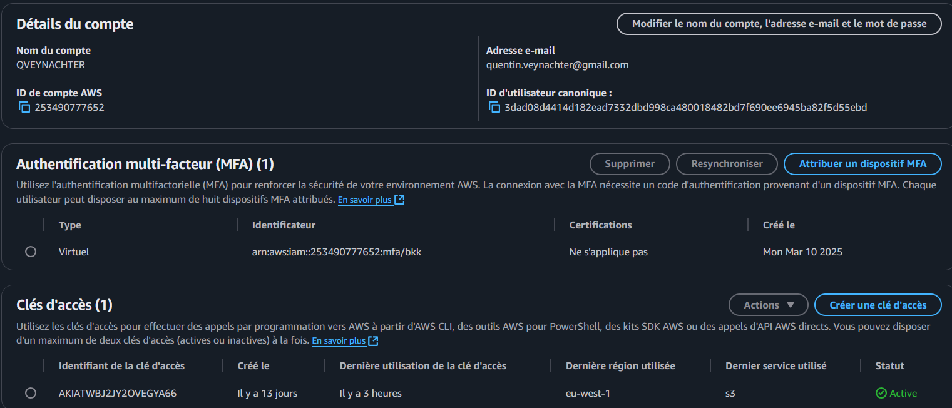
- IAM (Identity and Access Management) : Contrôles d’accès
II) PROCESSUS DE CRÉATION DE L’ENVIRONNEMENT BIG DATA
3) Briques d’architecture Big Data avec AWS
Notes:
Authentification multi-facteur + clé d’accès SSH
Configuration d’AWS Cli (interface en ligne de commande)

Slide 7
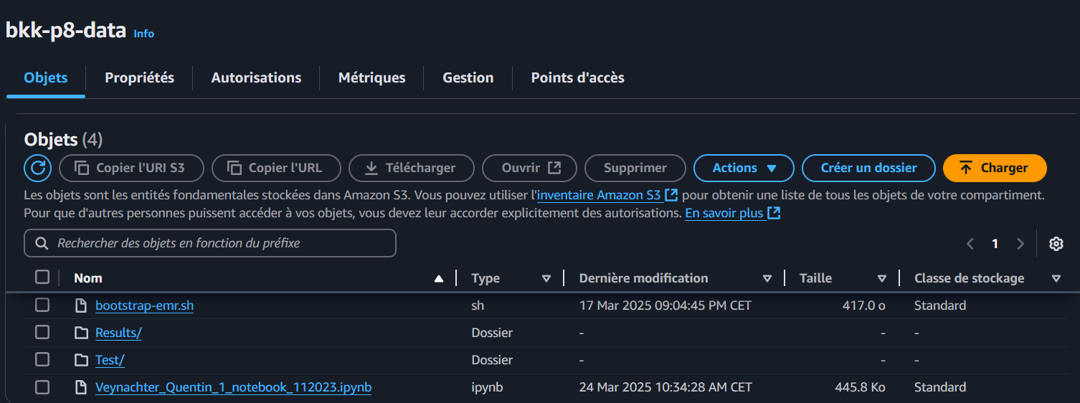

- S3 (Simple Storage Service) : Stockage des images, du bootstrap, des résultats et du notebook
II) PROCESSUS DE CRÉATION DE L’ENVIRONNEMENT BIG DATA
3) Briques d’architecture Big Data avec AWS

Slide 8
- EMR (Elastic MapReduce): Cluster de calculs distribués, traitement des images et ACP. 5 étapes : * Configuration logiciel * Configuration matériel * Actions d’amorçage * Sécurité * Création du tunnel SSH et Proxy
II) PROCESSUS DE CRÉATION DE L’ENVIRONNEMENT BIG DATA
3) Briques d’architecture Big Data avec AWS
Notes:
Utilise des frameworks tels qu’Hadoop et Spark, ainsi que des serveurs EC2 (Elastic Compute Cloud) avec des applications pré-installées et configurées pour créer et gérer le cluster de calculs distribués

Slide 9
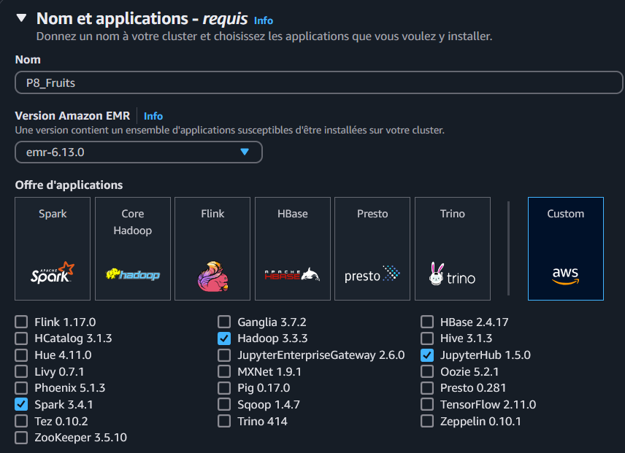
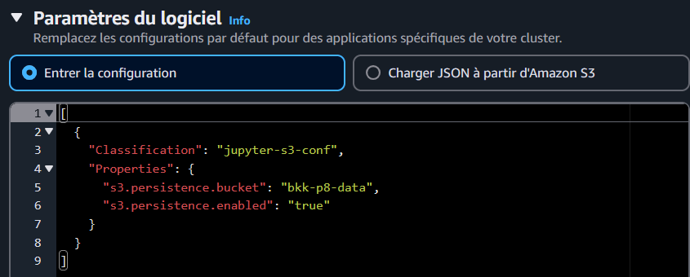
* Configuration logiciel - Hadoop et Spark : calculs distribués - JupyterHub : exécution des scripts PySpark du notebook - Paramètres : persistance des notebooks et stockage sur S3
II) PROCESSUS DE CRÉATION DE L’ENVIRONNEMENT BIG DATA
3) Briques d’architecture Big Data avec AWS
Notes:
Problème de compatibilité avec Tensorflow, donc je l’ai ajouté dans le boostrap plutôt qu’ici

Slide 10
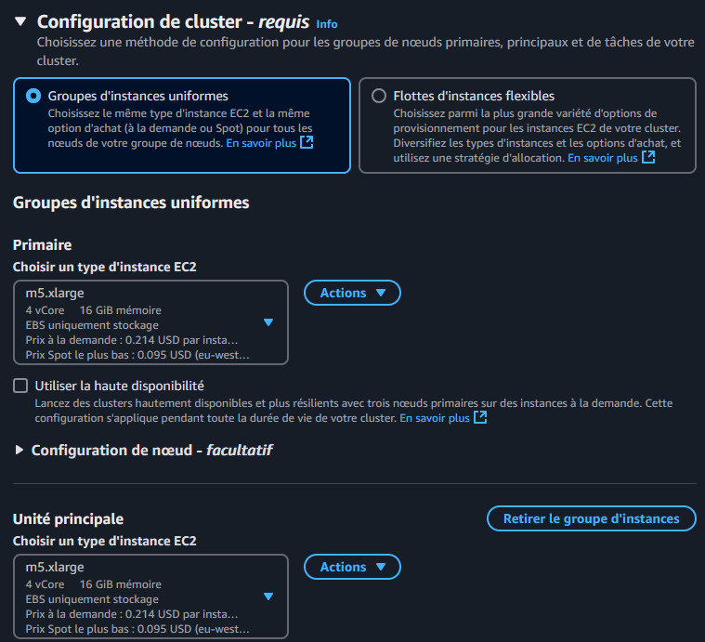


* Configuration matériel - Une instance maître (driver) et deux instances principales (workers) - Instances de type m5.xlarge
II) PROCESSUS DE CRÉATION DE L’ENVIRONNEMENT BIG DATA
3) Briques d’architecture Big Data avec AWS

Slide 11
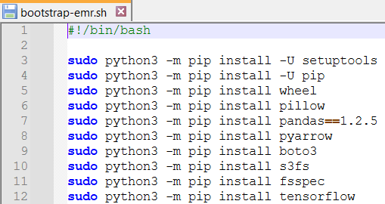
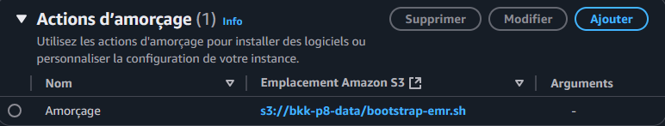
* Actions d’amorçage (ou bootstrapping) - Choix des packages manquants à installer, utiles pour l’exécution du notebook - Packages installés sur l’ensemble des machines du cluster et pas uniquement le driver - Création du fichier bootstrap-emr.sh et chargement sur S3
II) PROCESSUS DE CRÉATION DE L’ENVIRONNEMENT BIG DATA
3) Briques d’architecture Big Data avec AWS

Slide 12
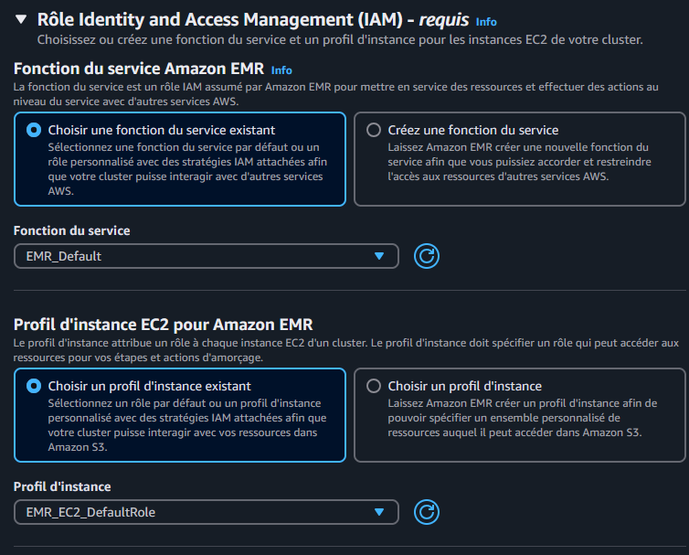
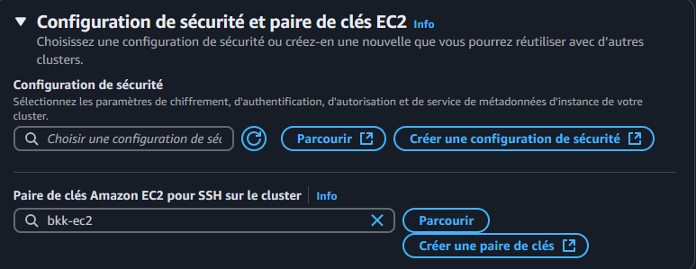
* Sécurité - Sélection de la paire de clés EC2, de la fonction du service et du profil d’instance => CRÉATION DU CLUSTER
II) PROCESSUS DE CRÉATION DE L’ENVIRONNEMENT BIG DATA
3) Briques d’architecture Big Data avec AWS

Slide 13
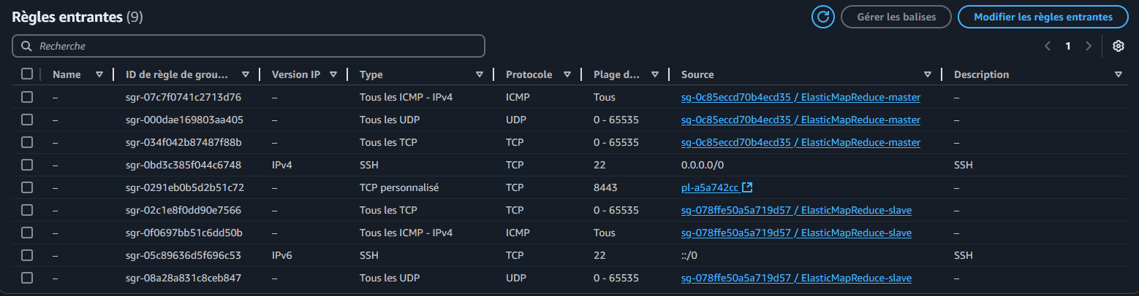
* Création du tunnel SSH et Proxy - Ouvrir le port 22 sur lequel écoute le serveur SSH
II) PROCESSUS DE CRÉATION DE L’ENVIRONNEMENT BIG DATA
3) Briques d’architecture Big Data avec AWS
Notes:
Une fois le cluster créé

Slide 14
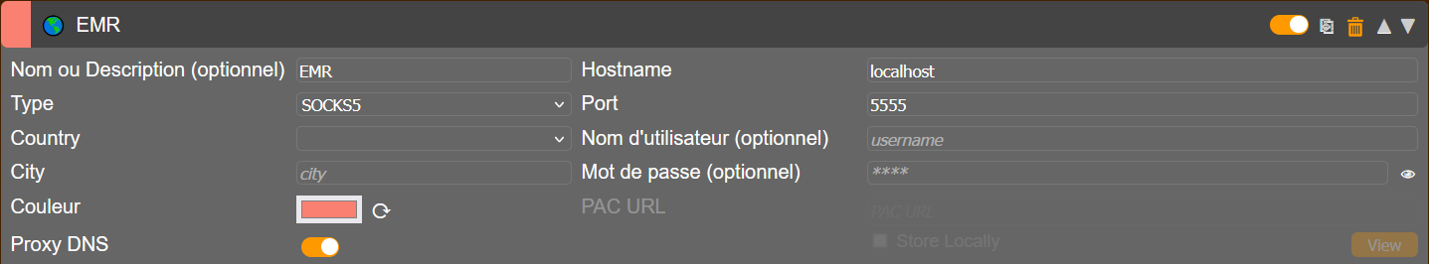
* Création du tunnel SSH et Proxy - Connexion au nœud primaire à l’aide de SSH (dans le terminal) ssh -i ~/Téléchargements/bkk-ec2.pem –D 5555 hadoop@ec2-3-255-116-16.eu-west-1.compute.amazonaws.com - Configuration de l’extension Foxy Proxy pour emprunter le tunnel SSH
II) PROCESSUS DE CRÉATION DE L’ENVIRONNEMENT BIG DATA
3) Briques d’architecture Big Data avec AWS

Slide 15
- Exécution du notebook depuis JupyterHub, hébergé sur le serveur EMR - Utilisation d’un kernel PySpark - Une session Spark démarre à l’exécution de la première cellule - Importation des librairies nécessaies - Définition du PATH (vers S3)
III) Chaîne de traitement des images dans un environnement Big Data dans le cloud
Notes:
La première partie du notebook concerne l’exécution « test » en local, celle qui nous intéresse commence au point 4.10 Exécution du code

Slide 16
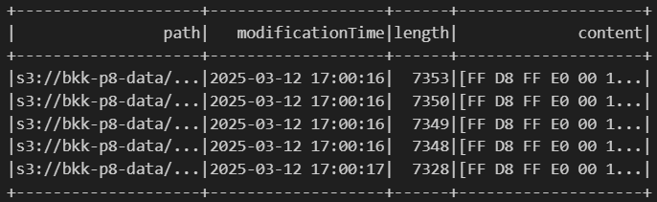
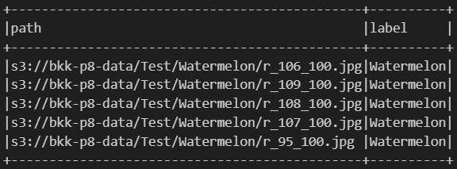
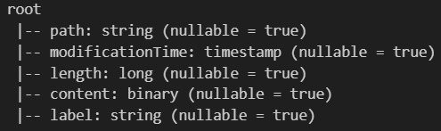
- Chargement des données avec spark.read(), dans un df Spark - Ajout d’une colonne label representant la catégorie de l’image (le nom du fruit)
III) Chaîne de traitement des images dans un environnement Big Data dans le cloud
1) Chargement des données

Slide 17
- MobileNetV2 - Réseau de neurones convolutifs (CNN) pré-entraîné pour la detection de features et la classification d’images : * Rapide d’exécution * Faible dimensionnalité du vecteur de sortie (1, 1, 1280) - Transfer Learning : * Suppression de la dernière couche * Diffusion des poids aux workers * Pre-processing (redimensionnement des images) * Extraction de features
III) Chaîne de traitement des images dans un environnement Big Data dans le cloud
2) MobileNetV2 et Transfer Learning
Notes:
On utilise les couches inférieures du réseau pré-entraîné pour en extraire les features, puis on ajoute nos propres couches afin de procéder à la classification
MobileNetV2 attend des images de taille 224*224p

Slide 18
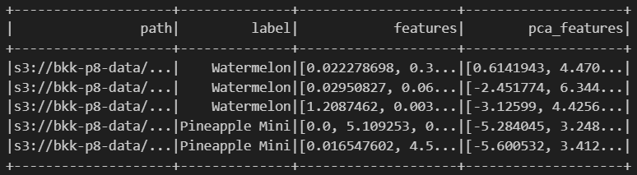
- Extraction de features : * Génération des vecteurs de caractéristiques à partir des images * Résultat : df avec les colonnes d’origine + features images * UDF Pandas utilisée pour paralléliser la tâche sur un cluster Spark - ACP : * k = 50 * Ajout d’une colonne pca_features au df - Stockage des résultats : * Sur S3 au format .parquet dans le dossier “Results”
III) Chaîne de traitement des images dans un environnement Big Data dans le cloud
3) Extractions de features, ACP et stockage des résultats
Notes:
Features images applaties, pour être au format (1280,)
Le modèle n’est chargé qu’une seule fois et réutilisé pour tous les batches, ce qui réduit la consommation de mémoire
En temps normal, je choisirais k en fonction du % de variance cumulée expliquée mais les coûts montent vite sur AWS donc k=50

Slide 19
Démonstration dans le cloud
IV) Démonstration dans le cloud

Slide 20
- Mise en place d’une architecture Big Data : * IAM – gestion des contrôles d’accès * S3 – stockage des données * EMR (avec Spark) – traitement distribué de données volumineuses - Traitement d’images et transfer learning - Avantages de l’environnement Big Data pour “Fruits” : * Possibilité de faire face à une montée de la charge de données et passer à l’echelle en redimensionnant le cluster de machines * Coûts faibles * Accès à des fonctionnalités avancées
Conclusion

